Slide 1

Homework 3:
Classificazione su CIFAR-10 con MLP: gestione del rumore e overfit
Studente: Patanè Fabrizio
Matricola: 1000062780
L8 Ingegneria informatica
Materia: Machine Learning
Docenti: Spampinato Concetto, Palazzo Simone

Slide 2
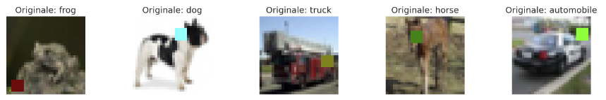
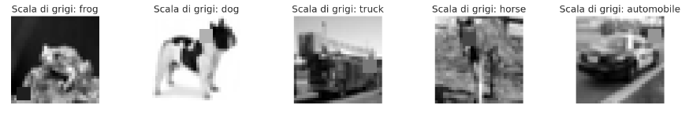
Descrizione del dataset
Dataset CIFAR 10 la quale presenta dei riquadri colorati che causa overfitting
La soluzione che ho approntato è la conversione in scala dei grigi

Slide 3
Suddivisione del codice
Il codice è suddiviso in 6 macro sezioni e successivamente in 5 sezioni per eseguire la singola cella e vedere in modo pulito l’output.
Parte iniziale del codice
Sezione 1: Librerie e configurazioni iniziali
Sezione 2: Tutte le funzioni necessarie come la conversione nella scala dei grigi e funzioni per i grafici come la matrice di confusione, grafico con curvatura...

Slide 4
Parte centrale del codice
Sezione 3:
Conversione in scala di grigi per iniziare con degli esempi mostrati come output.
Flattening + Standardizzazione per appiattire le immagini in un vettore per poi usare lo StandardScaler per riportare i dati a media 0 e varianza 1 per il training.
PCA con lo scopo di aumentare l’efficienza computazionale.
Shuffle per mescolare i dati di training in modo casuale per evitare che l’ordine influenzi l’addestramento. Per la riproducibilità si usa random_state con un valore fissato (es. 42)
Output restituendo i dati preprocessati e i nomi delle classi per visualizzazioni successive.
Sezione 4:
Definizioni di alcuni possibili parametri per il modello, ovviamente può essere liberamente modificato con lo scopo di eliminarne o aggiungerne dei nuovi.

Slide 5
Parte finale del codice
Sezione 5:
Addestramento del modello utilizzando tutti i parametri forniti.
Una volta che finisce l’addestramento, si calcola l’accuratezza e il tempo dell’addestramento impiegato per quella combinazione per poi salvarli e riportarli successivamente.
Sezione 6:
La valutazione del miglior modello è stabilita dalle prestazioni su train, validation e test, calcolando e mostrando anche l’overfitting gap. Come priorità era garantire un minor overfitting possibile (train_acc - val_acc) con una maggiore possibile accuratezza complessiva.
Il resto del codice
Diviso in 5 celle l’esecuzione complessiva del codice, permettendo così di poter eseguire da una cella precisa in poi senza dover aspettare tempo.

Slide 6
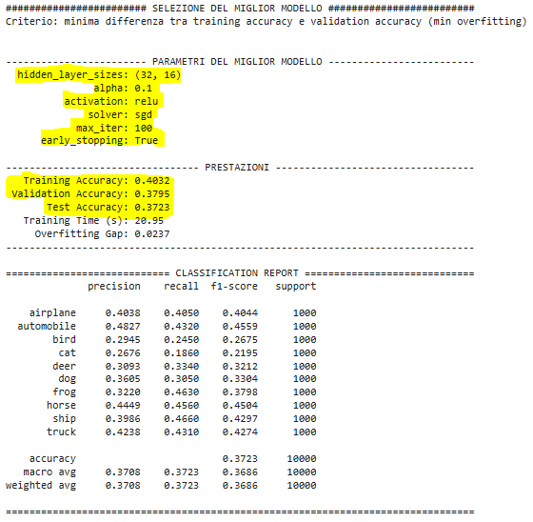
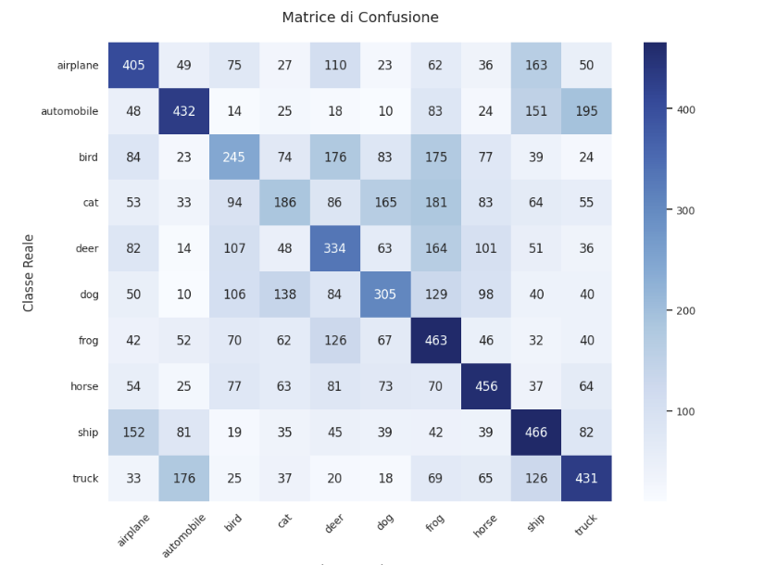
I MIEI RISULTATI FINALI

Slide 7
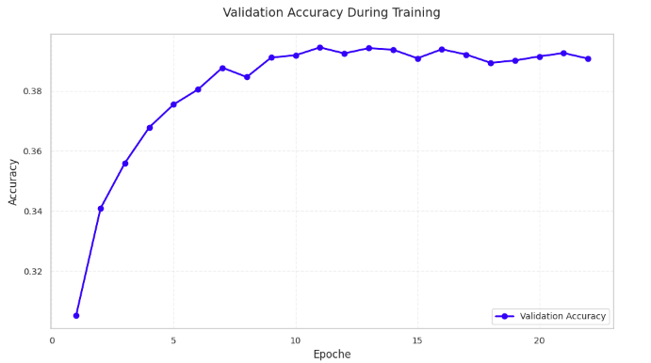
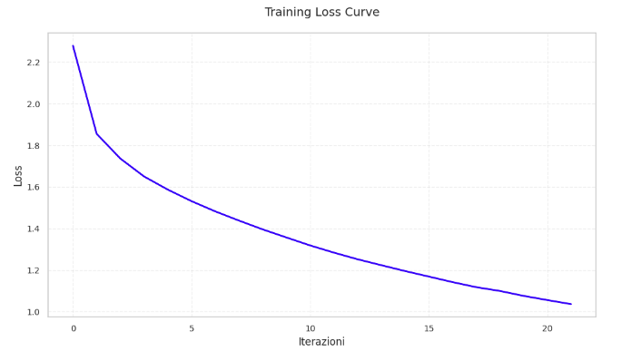
Grafici

